Slide 1
Shaqaale ka jawaab celiya degdegga (Emergency response worker)
Xisaabta goobta shaqada

Slide 2
Sida agabkeena waxbarista loogu talagalay fasalka

Slide 3
Waxaan fahmi karaa sida xisaabta loogu isticmaalo shaqaalaha ka jawaab celiya degdegga.

Slide 4
Qaacidada (Formula) waa xeer isku xira doorsoomayaal jireed (physical variables) macnaha guud.
Xogta (Data) waa ururinta macluumaadka.

Slide 5

Shaqaale ka jawaab celiya degdegga (Emergency response worker)
Isticmaalka qaacidada (Formulas)
Isticmaalka xogta (Data)

Slide 6

Isticmaalka qaacidada (Formulas)
Qaacidada (Formulas) waxay ku yaalliin meel kasta oo adduunkeenna ah.
A = bh
Waxaan ku aragnaa xisaabta
E = mc2
Waxaan ku aragnaa sayniska
(Aragtida Einstein ee relative-ka)
T = 20 × 0.45m + 20
Waxaan u isticmaalnaa karinta
(Waqtiga karinta digaagga)
Dadka qaar waxay rumeysan yihiin inaad xitaa qori karto qaacido (Formula) jacaylka

Slide 7
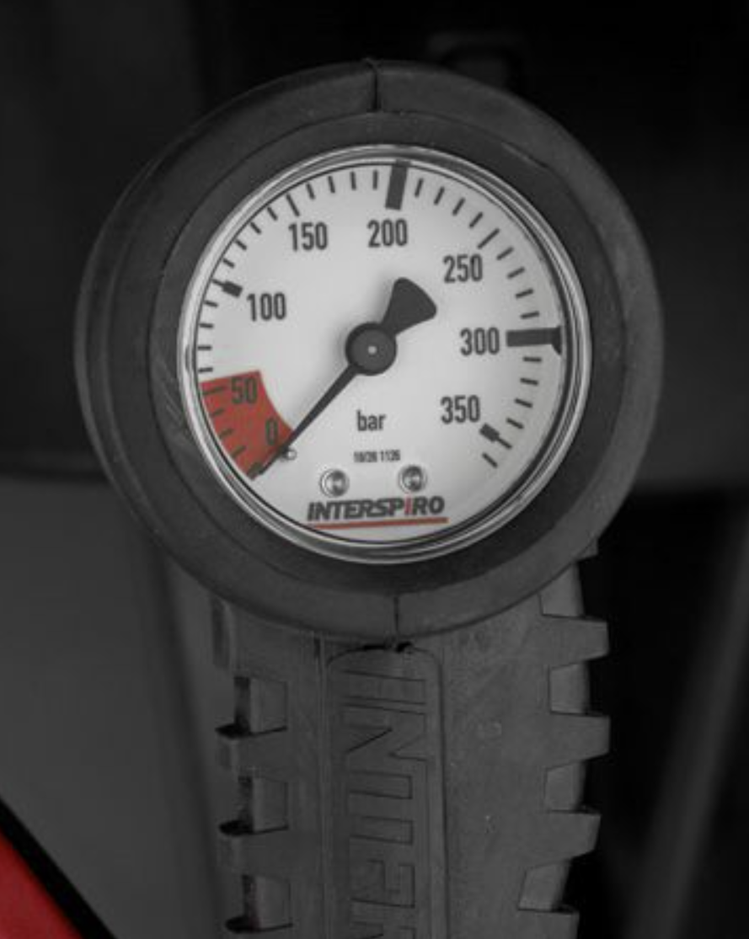
Isticmaalka qaacidada (Formulas)
Shaqaalaha ka jawaab celiya degdegga waxay isticmaalaan qaacidada (Formulas) maalin kasta.
Kani waa cabbirka (gauge) qalabka neefsiga dab-demiyaha.
Marka dab-demiyuhu ku xiro taangiga oksijiinka, gauge-gu wuxuu u sheegaa inta bar ee cadaadiska ah ee hadhay.
Ingiriiska, dab-demiyuhu waa inuu leeyahay ugu yaraan 240 bar oo cadaadis ah taangigiisa oksijiinka ka hor inta uusan gudaha guri ka gelin.

Slide 8
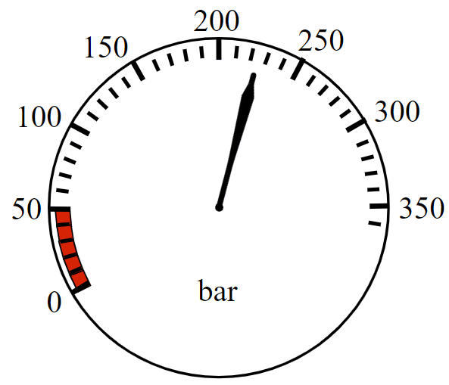
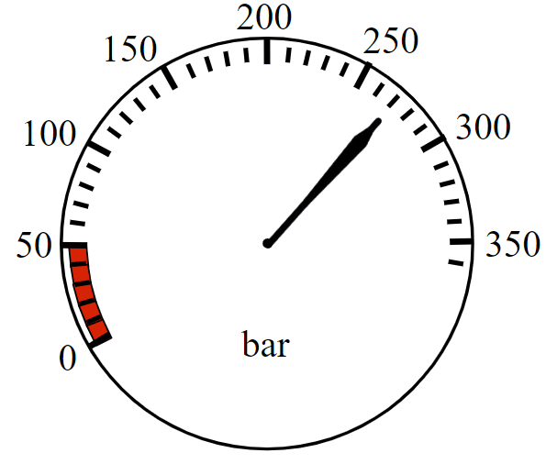
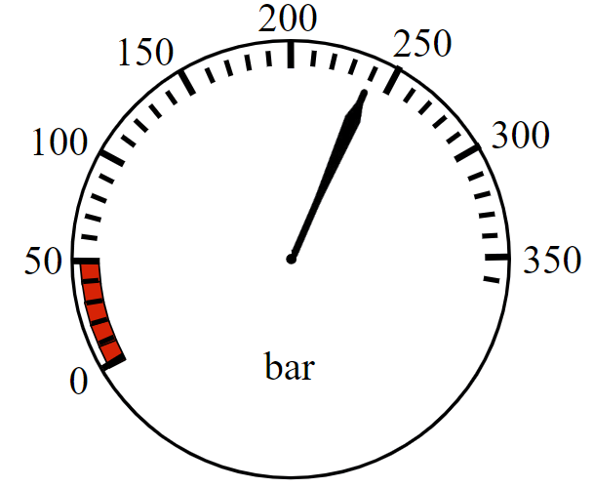



Uses of formulas
Ingiriiska, dab-demiyuhu waa inuu leeyahay ugu yaraan 240 bar oo cadaadis ah si uu gudaha guri ugu galo. Kee ka mid ah taangiyadan si ammaan ah ayaa loo isticmaali karaa?
Kani waa kan ugu yar.
a
b
c

Slide 9
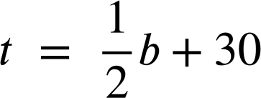
Isticmaalka qaacidooyinka
Dab-demiyayaashu waxay gudaha guri u gali karaan si ay u damiyaan dabka. Waxay gali karaan guri weyn oo dad badan ku jira si ay u sameeyaan raadinta iyo samatabbixinta inta dabku socdo. Ka hor inta ayan gelin, mid kastaa wuxuu isticmaalaa qaacidada muhiimka ah.
t waxay u taagan tahay cadaadiska wareegidda ee la qiyaasay.
b waa tirada bar ee cadaadiska ay la galaan.

Slide 10
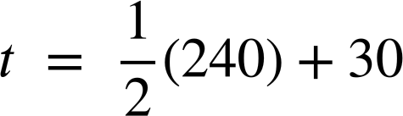
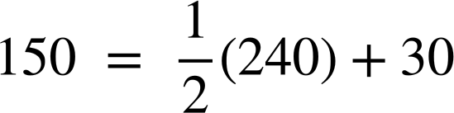
Isticmaalka qaacidooyinka
Qaacidada waxay xisaabisaa marka dab-demiyuhu uu wareego oo ka baxo guriga gubanaya.
Tusaale, dab-demiyuhu wuxuu la galay 240 bar oo cadaadis ah…
…wuxuu wareegi doonaa marka gauge-kiisu uu akhriyo 150 bar
t waxay u taagan tahay cadaadiska wareegidda ee la qiyaasay.
b waa tirada bar ee cadaadiska ay la galaan.

Slide 11
Isticmaalka qaacidooyinka
Qaacidada waxay xisaabisaa marka dab-demiyuhu uu wareego oo ka baxo guriga gubanaya.
Tusaale, dab-demiyuhu wuxuu la galay 240 bar oo cadaadis ah…
…wuxuu wareegi doonaa marka gauge-kiisu uu akhriyo 150 bar
150 bar waxay u ekaan kartaa inay tahay cadaadis badan oo hadhay, laakiin dab-demiyuhu wuxuu ku jiri karaa gudaha guriga qoto dheer oo wuxuu isticmaali karaa hawo badan isagoo baxaya. Waxa xitaa laga yaabaa inuu qaado qof!

Slide 12
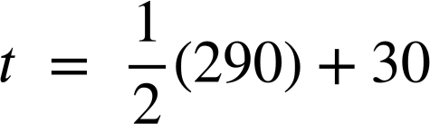
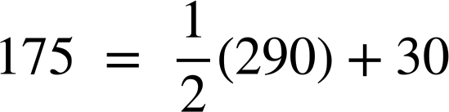
Isticmaalka qaacidooyinka
Dab-demiyuhu markuu la galo 290 bar, wuxuu wareegi doonaa immisa bar?
Waxay jees jeesi doonaan oo bilaabi doonaan inay ka baxaan marka cabirkoodu akhriyo 175 bar

Slide 13
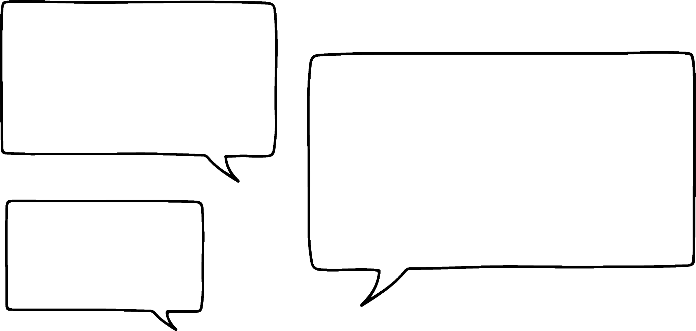


Isticmaalka qaaciidooyinka (formulas)
Cabdi wuxuu xisaabinayaa meesha qiyaasta ah ee dab-demiyaha uu ka soo laabto isagoo gala dhismo leh 260 bar
260 + 30 = 290
Nuskaas waa 145 marka waxay ka soo laaban doonaan 145 daqiiqo kadib.
Cabdi wuxuu sameeyay ugu yaraan hal qalad. Soo hel qaladkiisa oo sharax sida uu u saxayo.

Slide 14
Isticmaalka qaaciidooyinka (formulas)
Cabdi wuxuu xisaabinayaa meesha qiyaasta ah ee dab-demiyaha uu ka soo laabto isagoo gala dhismo leh 260 bar
260 + 30 = 290
Nuskaas waa 145 marka waxay ka soo laaban doonaan 145 daqiiqo kadib.
Waxaa laga yaabaa inaad tidhaahdo, "Cabdi wuu ku guuldareystay inuu raaco mudnaanta hawlgallada (priority of operations). 260 bar waa in lagu dhuftey nus ka hor inta aan +30 lagu darin".

Slide 15
Isticmaalka qaaciidooyinka (formulas)
Cabdi wuxuu xisaabinayaa meesha qiyaasta ah ee dab-demiyaha uu ka soo laabto isagoo gala dhismo leh 260 bar
260 + 30 = 290
Nuskaas waa 145 marka waxay ka soo laaban doonaan 145 daqiiqo kadib.
Waxaa laga yaabaa inaad tidhaahdo, "Cabdi wuxuu isticmaalay halbeegyo (units) khaldan jawaabtiisa. Meesha la soo laabto waxay ku jirtaa halbeegyada cadaadiska (bar) ee hadhaaga. Ma aha waqti lagu qaatay gudaha dhismaha".

Slide 16

Isticmaalka qaaciidooyinka (formulas)
Dab-deminta ma aha shaqada kaliya ee jawaabta degdegga ah ee isticmaasha qaaciidooyinka.
Baarayaasha shilalka ee ciidanka booliiska waxay isticmaali karaan qaaciido goobta shilka si ay u xisaabiyaan xawaaraha uu gaadhigu ku socday.
s waa xawaaraha gaadhigu ku socday (mph)
d waa masaafada gaadhigu u simbiriirixday (cagood)
f waa 'isku-xoqnaanta (coefficient of friction)'

Slide 17
Isticmaalka qaaciidooyinka (formulas)
f, 'isku-xoqnaanta (coefficient of friction)', waa isku-xoqnaanta u dhaxaysa taayirada iyo wadada. Tiradan way kala duwan tahay xaaladda iyo nooca dusha sare.
f, 'isku-xoqnaanta (coefficient of friction)', waa isku-xoqnaanta u dhaxaysa taayirada iyo wadada. Tiradan way kala duwan tahay xaaladda iyo nooca dusha sare. Tusaale ahaan, dusha shubka ee qalalan isku-xoqnaantu waa 0.8 halka dusha shubka ee qoyan isku-xoqnaantu tahay 0.4
s waa xawaaraha uu gaarigu ku socday (mph)
d waa masaafada uu gaarigu ku simbiririxay (feet)
f waa 'coefficient of friction'

Slide 18
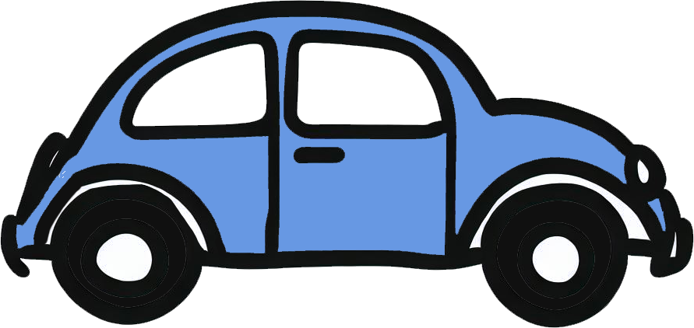
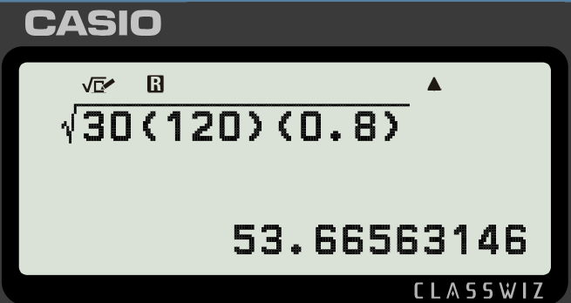
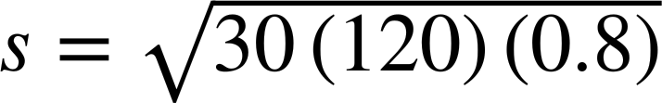
Isticmaalka formulas
Sarkaal booliis ayaa cabbiray calaamadahan simbiririxooda goobta shilka waddo la taashay maalin qalalan.
120 feet
Marka la geliyo formula waxay xisaabin karaan sida uu gaarigu u dhakhsaday.
d = 120
s = 53.7 mph (ilaa 1 d.p.)
f = 0.8

Slide 19
Isticmaalka formulas
Sarkaal booliis ayaa cabbiray calaamadahan simbiririxooda goobta shilka waddo la taashay maalin qoyan.
97 feet
Ma gaarigu wuu ka badnaa xadka xawaaraha 30 mph?
Coefficient of friction ee dusha qoyan waa 0.4

Slide 20
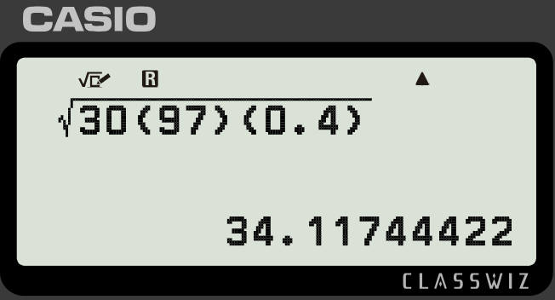
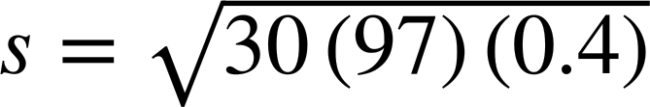
Isticmaalka formulas
Sarkaal booliis ayaa cabbiray calaamadahan simbiririxooda goobta shilka waddo la taashay maalin qoyan.
97 feet
Ma gaarigu wuu ka badnaa xadka xawaaraha 30 mph?
d = 97
s = 34.1 mph (ilaa 1 d.p.)
f = 0.4
Haa, gaarigu wuu ka badnaa xadka 30 mph.

Slide 21
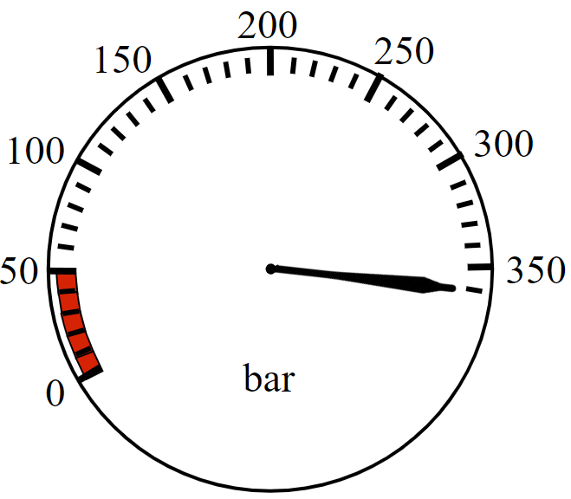
Isticmaalka formulas
1) a) Dab-demiyaha ayaa gala dhismaha iyadoo akhrinta gauge-kiisu ay tahay sidan. Bar intee le'eg ayay tahay inay ku jeestaan oo ay bilaabaan bixista?
b) Dab-demiyaha ayaa leh qiyaas cadaadis jeesasho ah 160 bar. Intee bar oo cadaadis ah ayay lahaayeen markii ay soo galeen?

Slide 22
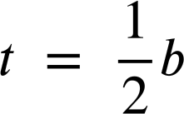
Isticmaalka qaaciidooyinka (Formulas)
1) c) Waa maxay farqiga u dhexeeya cadaadiska leexashada marka la galo 240 bar iyo marka la galo 300 bar?
d) Maxaad u malaynaysaa in qaaciidada ay ku jirto + 30 halkii ay ka ahaan lahayd
lahayd ?

Slide 23
Isticmaalka qaaciidooyinka (Formulas)
2) a) Waxaad tahay sarkaal booliis oo baaraya shil. Isticmaal qaaciidada si aad u xisaabiso xawaaraha baabuurkan oo ku socda dusha shubka ah ee qalalan (f = 0.8)
197 cagood (feet)
b) Haddii baabuur uu soconayo 70 mph oo ku socdo dusha shubka ah ee qoyan (f = 0.4), intee in le'eg ayaad filanaysaa in uu noqdo calaamadda skid-ka (skid mark)?

Slide 24
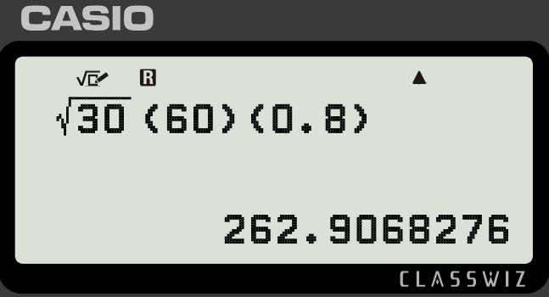
Isticmaalka qaaciidooyinka (Formulas)
2) c) Cabdi wuxu si khaldan u isticmaalay qaaciidada si uu u xisaabiyo xawaaraha baabuur leh calaamad skid ah oo 60 cagood (feet) ah oo ku socda dusha shubka ah ee qalalan (f = 0.8). Sharax qaladkiisa oo sax shaqadiisa.
Xisaabiyaha (Calculator) wuxuu ii sheegay in xawaarahoodu ahaa 262.9 mph

Slide 25
Isticmaalka qaaciidooyinka (Formulas)
2) d) Sarkaal booliis oo baaraya shil ku dhacay aagga xawaarihiisu yahay 20 mph oo leh dusha shubka ah ee qalalan (f = 0.8) ayaa ku dhawaaqay, "Dhererka calaamadaha waxay ahaayeen 20 cagood (feet) marka loo soo dhawaajiyo 10 cagood (feet) ugu dhow".
Sharax sababta ay ugu kala soo dhawayn karin (round) sidan marka ay baarayaan shilkan.

Slide 26

Isticmaalka qaaciidooyinka (Formulas)
1) a) Dab-demiyaha (Firefighter) wuxu galaa dhismaha iyadoo akhriska gauge-kiisu uu yahay sidaas. Immisa bar ayay tahay inay ku leexdaan oo ay bilaabaan ka bixista?
Waa inay ku leexdaan 210 bar

Slide 27
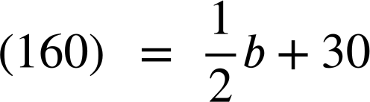
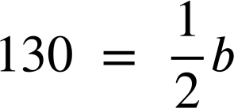
Isticmaalka qaaciidooyinka (Formulas)
1) b) Dab-demiyaha (Firefighter) wuxu leeyahay qiyaas cadaadis leexasho ah 160 bar. Immisa bar oo cadaadis ah ayuu lahaa markii uu galay?
Wuxu la galay 260 bar oo cadaadis ah.
260 = b

Slide 28
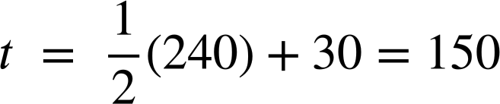
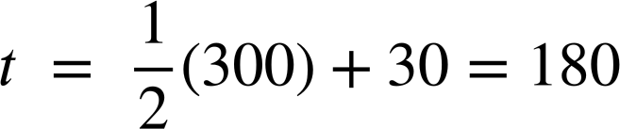
Isticmaalka qaaciidooyinka (Formulas)
1) c) Waa maxay farqiga u dhexeeya cadaadiska leexashada marka la galo 240 bar iyo marka la galo 300 bar?
240 bar oo cadaadis ah:
300 bar oo cadaadis ah:
180 − 150 = 30
Farqiga u dhexeeya wareegga waa 30 bar oo cadaadis ah.

Slide 29
Isticmaalka formulas-ka
1) d) Maxaad u malaynaysaa in formula-ka uu ku daray +30 halkii uu ahaan lahaa ?
Waxaa laga yaabaa inaad tidhi, "Haddii formula-ku ahaan lahaa, dab-demiyayaashu waxay jees jeesi lahaayeen ka dib markay isticmaalaan badh hawadooda.
Haddii ay ku dadaalaan wax ka badan bixitaanka (tusaale, haddii ay qaadayaan qof), ma lahaan lahaayen hawad ku filan si ay si ammaan ah uga baxaan.
In la yeesho +30 ee formula-ka waxay siinaysaa iyaga kayd yar oo ammaan ah".

Slide 30
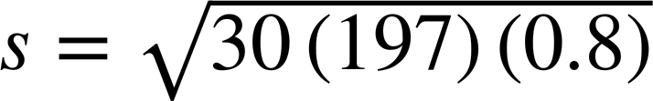
Isticmaalka formulas-ka
2) a) Waxaad tahay sarkaal booliis ah oo baaraya shil. Isticmaal formula-ka si aad u xisaabiso xawaaraha gaarigan oo ku socda dusha shubka ah ee qallalan (f = 0.8)
197 cagood
d = 197
f = 0.8
s = 68.8 mph (ilaa 1 d.p.)

Slide 31
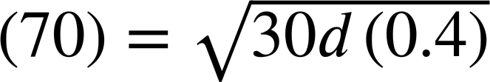

Isticmaalka formulas-ka
2) b) Haddii gaari uu socdo 70 mph oo ku yaal dusha qoyan ee shubka ah (f = 0.4), intee in le'eg ayaad filanaysaa inuu noqdo calaamadda skid-ka?
4900 = 12d
d = 408.3 cagood (ilaa 1 d.p.)

Slide 32
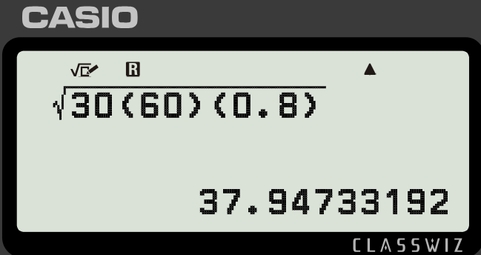
Isticmaalka formulas-ka
2) c) Lucas wuxuu si khaldan u isticmaalay formula-ka si uu u xisaabiyo xawaaraha gaari leh calaamad skid ah oo 60 cagood ah oo ku yaal dusha qallalan (f = 0.8). Sharax qaladkiisa oo sax shaqadiisa.
Xisaabiyaha wuxuu ii sheegayaa in xawaarahoodu ahaa 262.9 mph
Waxaa laga yaabaa inaad tidhi:
"Vinculum-ku waa inuu kooxeeyaa 30df"
"Gaarigu wuxuu socday 37.9 mph"

Slide 33
Isticmaalka qaaciidooyinka (Formulas)
2) d) Sarkaal booliis ah oo baaraya shil ku dhacay aagga 20 mph oo leh dusha qallalan (f = 0.8) wuxuu ku dhawaaqay, "Dhererka calaamaduhu wuxuu ahaa 20 cagood ilaa 10 cagood ee ugu dhow".
Sharax sababta aanay ugu wareegi karin sidan marka la baarayo shilkan.
Waxaa laga yaabaa inaad tidhi: "Marka lagu wareejiyo 10ka ugu dhow, dhererka dhabta ah wuxuu ku dhacaa xadka 15 ≤ d < 25, taas oo ka dhigaysa xadka xawaaraha..."
19.0 ≤ s < 24.5
"Ma aan caddayn karno in darawalgan uu raacay xadka xawaaraha iyo in kale."

Slide 34
Shaqaalaha gargaarka degdegga ah
Isticmaalka qaaciidooyinka (Formulas)
Isticmaalka xogta (Data)

Slide 35
Isticmaalka xogta (Data)
Xogtu (Data) waa qayb muhiim ah oo ka mid ah guusha shaqada shaqaalaha adeegyada degdegga ah.
Xogtu (Data) waxay u oggolaanaysaa adeegyada degdegga ah inay si fiican u qorsheeyaan si ay u daboolaan baahida dadweynaha.

Slide 36
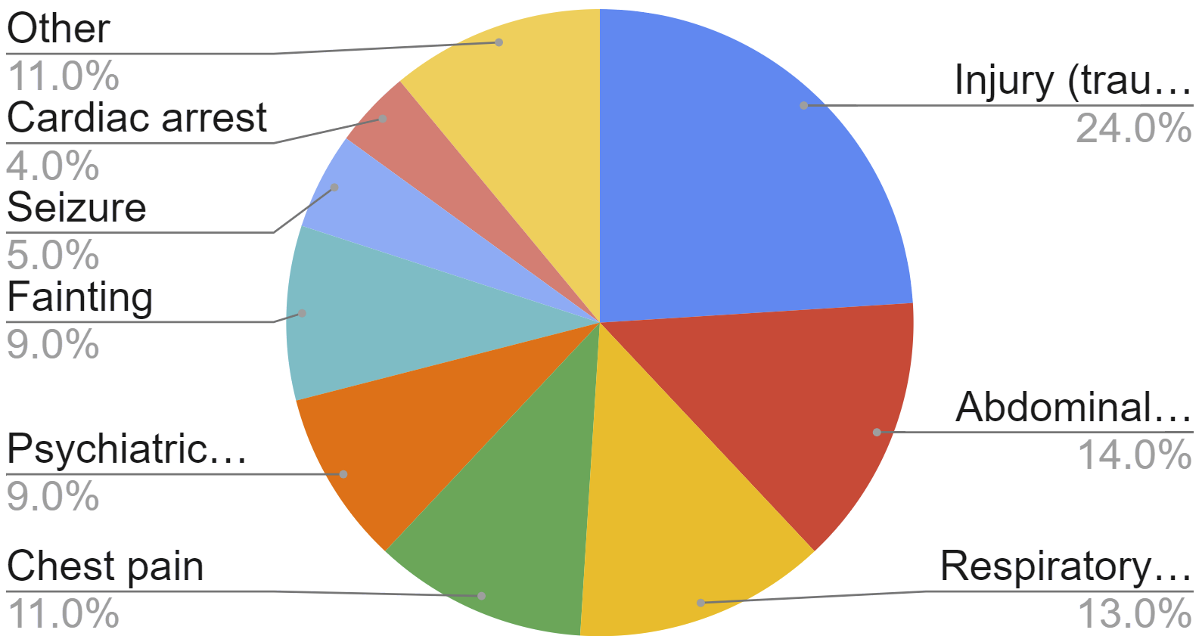
Isticmaalka xogta (Data)
Saldhigga ambalaasta wuxuu diiwaan geliyaa xogta sababaha wicitaanada ee paramedics-kiisa muddo rubuc sano ah.
Xogtan waxay u sheegaysaa inay u baahan yihiin inay ku kaydiyaan ambalaastahooda qalab caafimaad oo badan si ay u daaweeyaan:
Dhaawaca (Trauma)
Xanuunka caloosha (Abdominal pain)
Dhibaato neefsasho (Respiratory distress)

Slide 37
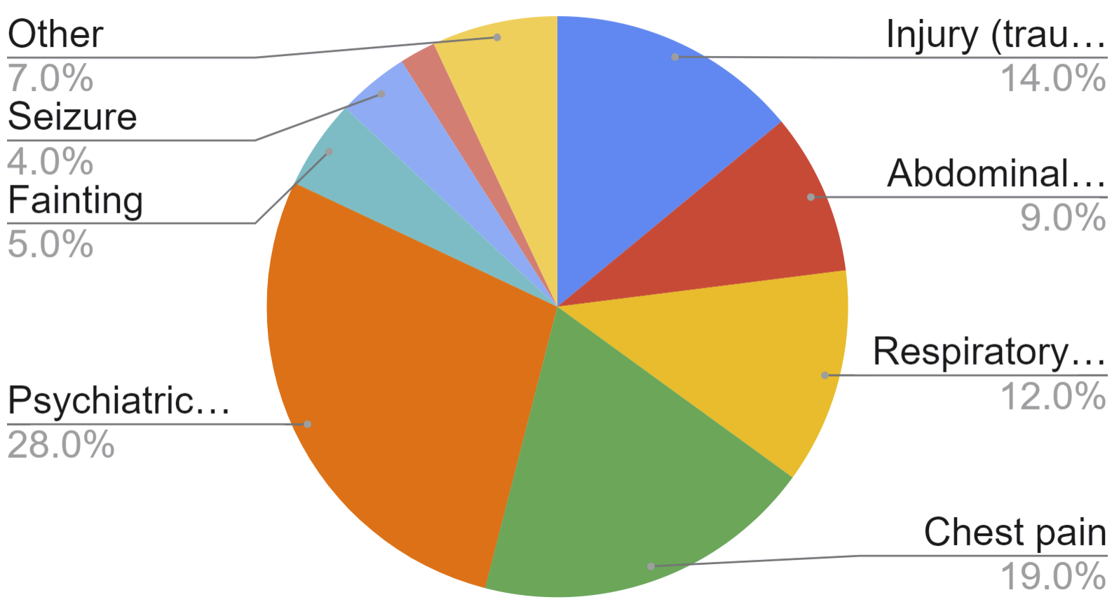
Isticmaalka xogta (Data)
Saldhig ambalaas oo kala duwan oo ku yaal bartamaha magaalada ayaa diiwaan geliya xog.
Cudurka maskaxda (Psychiatric disorder) iyo xanuunka laabta.
Cudurkee ay tahay inay u huraan waqtiga tababarka ugu badan ee shaqaalahooda gargaarka degdegga ah?

Slide 38
Isticmaalka xogta (Data)
Haddii aad waligeed wacdo ambalaas, waxaad la xiriirtaa gargaare degdeg ah oo shaqadiisu tahay inuu qiimeeyo oo uu mudnaan siiyo baahidaada.
Cudurrada halis ku ah nolosha, adeegyada gargaarka degdegga ah waxay dejiyaan waqtiyada jawaabta (response times) ee la beegsaday.

Slide 39
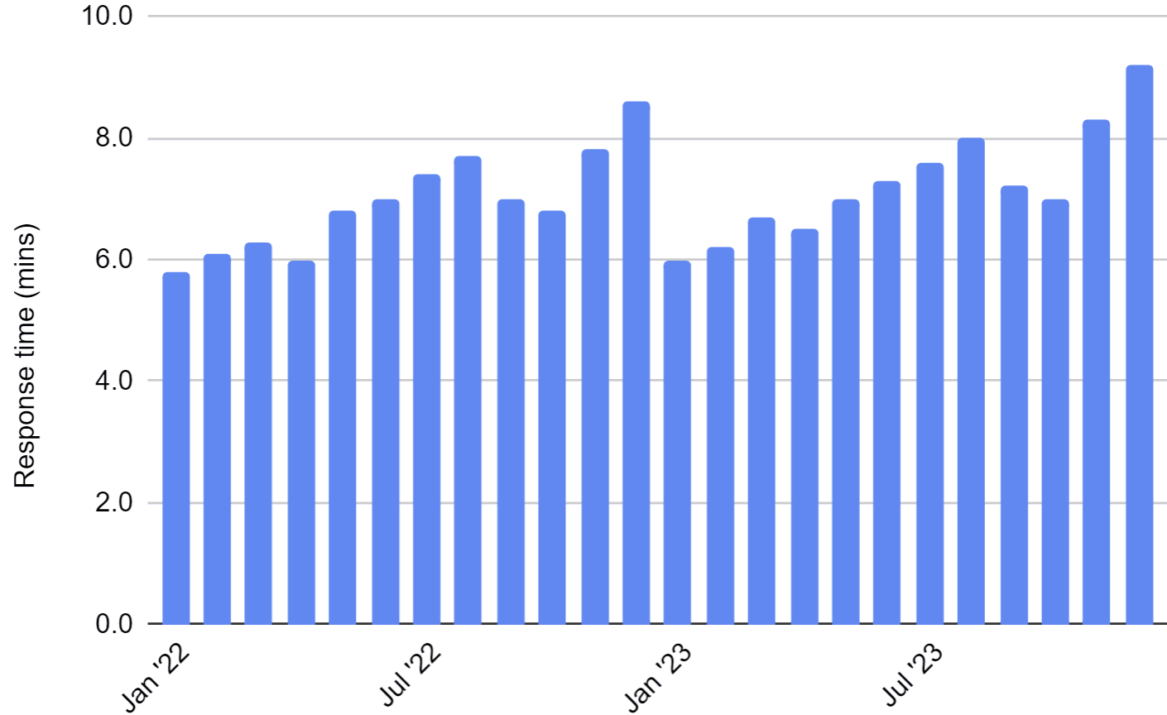
Isticmaalka xogta (data)
Saldhigga ambalaaska wuxuu diiwaan geliyaa celceliska waqtiga ay ku gaadhaan wicitaan kasta oo wadne-istaag (cardiac arrest) ah muddo laba sano ah.
Waqtiga jawaabta ee la beegsaday: 7 daqiiqo
Waa kuwee qaababka (patterns) aad ku aragtaa waqtiyadan jawaabta?

Slide 40
Isticmaalka xogta (data)
Saldhigga ambalaaska wuxuu diiwaan geliyaa celceliska waqtiga ay ku gaadhaan wicitaan kasta oo wadne-istaag (cardiac arrest) ah muddo laba sano ah.
Waxay ku guulaysteen waqtiga jawaabta ee la beegsaday bilaha jiilaalka dhexe ilaa dabayaaqadiisa iyo guga hore.
Waxay ku guuldareysteen waqtiga jawaabta ee la beegsaday bilaha xagaaga iyo Nofeembar/Disembar.

Slide 41
Isticmaalka xogta (data)
Falanqayntan noocan ah waxay u horseedi kartaa isbeddelo ku yimaadda dhaqanka, tirada shaqaalaha, ama qaababka shaqada, si loo hubiyo in 7 daqiiqo si joogto ah loo gaadho.
Waxay ku guulaysteen waqtiga jawaabta ee la beegsaday bilaha jiilaalka dhexe ilaa dabayaaqadiisa iyo guga hore.
Waxay ku guuldareysteen waqtiga jawaabta ee la beegsaday bilaha xagaaga iyo Nofeembar/Disembar.

Slide 42
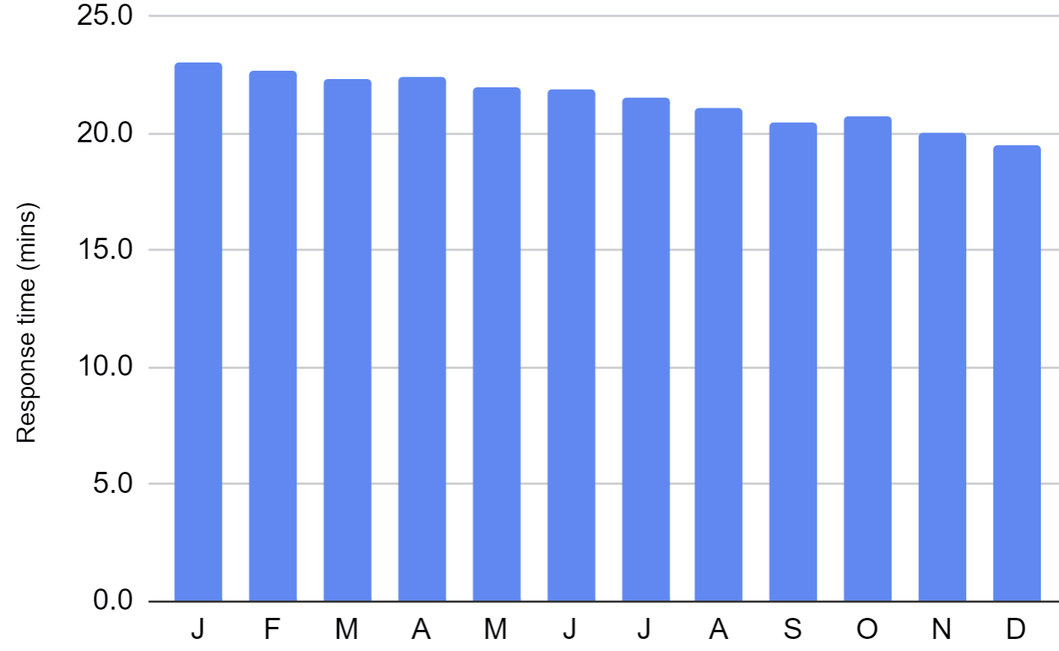
Isticmaalka xogta (data)
Saldhigga ambalaaska wuxuu diiwaan geliyaa xogtan ku saabsan celceliska waqtiga ay ku tagaan wicitaannada istaroogga (stroke) (qayb labaad oo halis ah nolosha).
Waqtiga jawaabta ee la beegsaday: 18 daqiiqo
Maxaad ka soo gabagabeyn kartaa xogtan?

Slide 43
Isticmaalka xogta (data)
Saldhigga ambalaaska wuxuu diiwaan geliyaa xogtan ku saabsan celceliska waqtiga ay ku tagaan wicitaannada istaroogga (stroke) (qayb labaad oo halis ah nolosha).
Saldhiggan weli ma gaadhayo waqtigiisa jawaabta ee la beegsaday, laakiin isbeddelku wuu fiicnaanayaa. Haddii isbeddelku sii socdo, waxaan filan karnaa inay gaadhaan 18 daqiiqo sanadka soo socda.

Slide 44
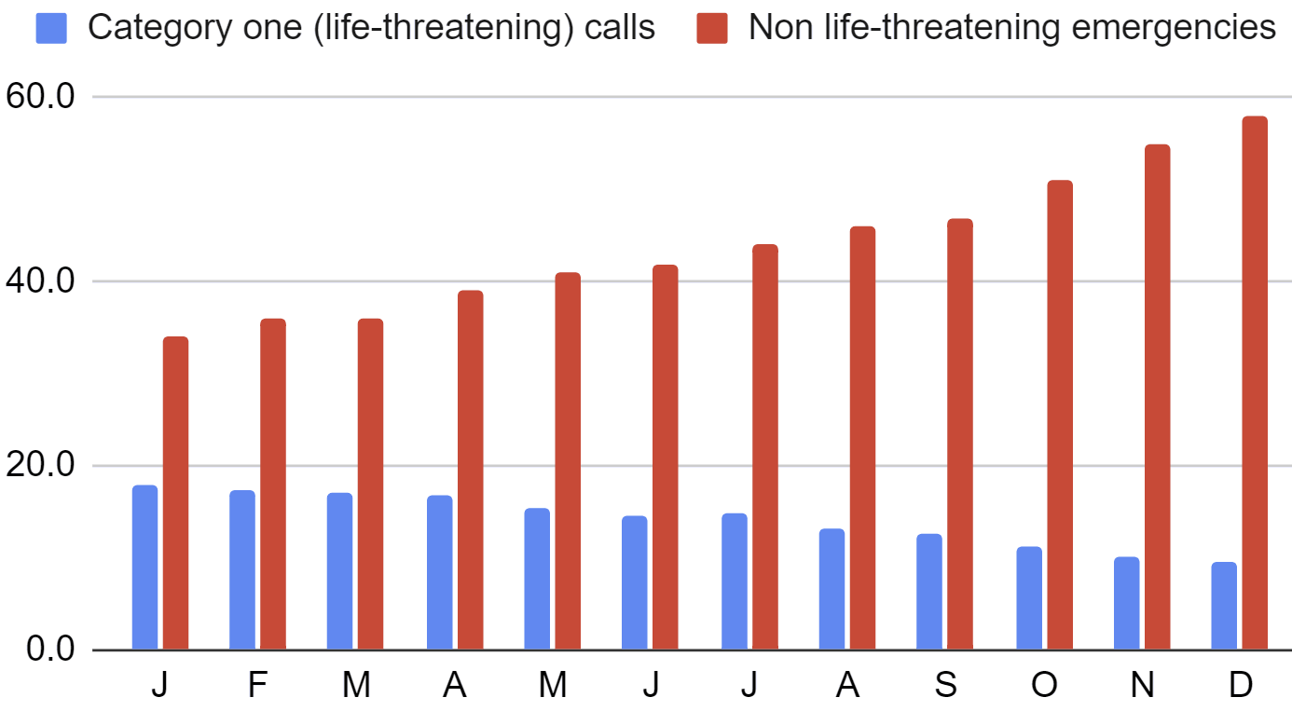
Isticmaalka xogta (data)
1) Saldhigga ambalaaska wuxuu diiwaan geliyaa celceliska waqtiga jawaabta ee wicitaannada degdegga ah hal sano. Waa kuwee qaababka (patterns) aad ku aragtaa xogtan?

Slide 45
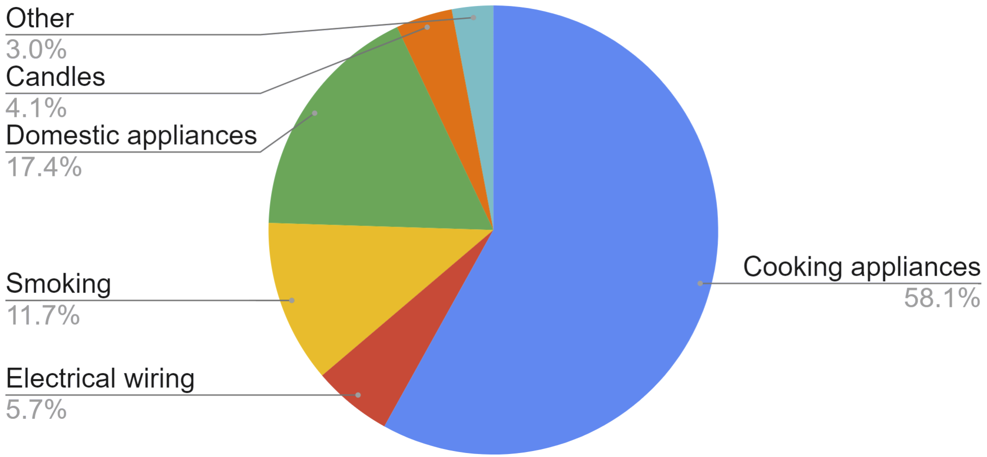
Isticmaalka xogta
2) Adeegga dab-demiska gobolka ayaa diiwaangelinaya sababaha dabka guryaha sanadka oo dhan waxayna soo saaraan jaantuskan. Talo sidee baad siin lahayd adeegga dab-demiska? Qor ugu yaraan saddex jumlad.

Slide 46
Isticmaalka xogta
1) Saldhigga ambalaasta ayaa diiwaangelinaya celceliska waqtiyada jawaabta ee wicimada degdegga ah sanadka. Qaababkee ayaad ku aragtaa xogtan?
Waxaa laga yaabaa inaad tidhi, 'Waqtiyada jawaabta ee wicimada halista ah ayaa horumaraya halka waqtiyada jawaabta ee aan halista ahayn ay sii xumaanayaan.'

Slide 47
Isticmaalka xogta
2) Adeegga dab-demiska gobolka ayaa diiwaangelinaya sababaha dabka guryaha sanadka oo dhan waxayna soo saaraan jaantuskan. Talo sidee baad siin lahayd adeegga dab-demiska? Qor ugu yaraan saddex jumlad.

Slide 48
Isticmaalka xogta
2)
Waxaa laga yaabaa inaad tidhi:
Gawaarida dab-demiska waxay u baahan yihiin inay si ku filan u qalabaysan yihiin qalabka saxda ah si ay wax uga qabtaan dabka qalabka karinta maadaama ay kuwaani ka yihiin in ka badan kala badh dabka guryaha.
Qalabka (karinta iyo guriga) waxay ka yihiin qiyaastii saddex meelood meel dabka. Adeegga dab-demiska waxaa laga yaabaa inuu tixgeliyo tababar dheeri ah dab-demiyeyaasha noocyada dabkan. Sidoo kale waxaa laga yaabaa inay tixgeliyaan olole dadweyne si loo kordhiyo wacyiga waxa sababa noocyada dabkan iyo waxa la qaban karo si looga hortago.

Slide 49
Shaqaalaha jawaabta degdegga ah
Xisaabta waxaa siyaabo kala duwan u isticmaala shaqaalaha jawaabta degdegga ah.
Dab-demiyeyaashu waxay isticmaalaan qaacidada (formula) si ay u xisaabiyaan waqtiga wareegtada ka hor inta aysan gelin dhismo gubanaya. Saraakiisha booliisku waxay isticmaalaan qaacidada (formula) si ay u xisaabiyaan xawaaraha baabuurta ku lug lahaa shilalka.
Dhammaan adeegyada degdegga ah waxay isticmaalaan xogta si ay ula socdaan waxqabadkooda waqti ka dib iyo inay hubiyaan inay diyaar u yihiin inay buuxiyaan baahida ay iyaga saaraan dadweynaha.

